Slide 1
基于变更影响域的软件补丁兼容性检测
答辩人：潘晓梦
导师：贺飞

Slide 2
目录
研究背景
研究内容
相关工作
检测方法
工具实现
实验
总结
致谢

Slide 3
研究背景
研究背景
研究内容
相关工作
工具实现
检测方法
工具实现
实验
总结
软件补丁专为某个版本而设计，常用于软件版本演进、功能增强、漏洞修补等任务
软件版本1
软件版本2
软件版本3
补丁p
补丁q
重新开发
补丁p
关键问题：检查已有的补丁对新版本的软件是否仍然适用。
Notes:
软件补丁是一种常见的软件维护方案，能够完成…等功能
然而它的局限性在于专为某版本代码而设计，如图所示…
可以看到，这里的关键问题在于。。。

Slide 4
研究内容
研究背景
研究内容
相关工作
工具实现
检测方法
工具实现
实验
总结
由于版本升级可以使用补丁完成：
软件补丁的兼容性检测问题可以归结为补丁之间的冲突检测问题。
补丁版本
补丁p
旧版本
版本升级
= 补丁q
新版本
补丁p
补丁q
？
Notes:
由于版本设计可以视为采用补丁q完成
因此可以视为补丁p/q之间的冲突检测问题

Slide 5
研究内容
研究背景
研究内容
相关工作
工具实现
检测方法
工具实现
实验
总结
变更会影响到其他语法结构
l₁: if(x > 0)
l₂: y = y + 1;
l₃: m = m + 1;
l₄: return x + y;
l₄
l₂
l₃
语法结构间存在耦合，即各种依赖关系
l₁
相互依赖，所以相互影响
影响是直接或间接地
Notes:
实际上这种冲突主要分为两种，语法冲突容易发现，而语义冲突是由于补丁中的变更可能会影响到其他语法结构，较难发现。
这是由于软件代码中语法结构间存在耦合关系
考虑到这样一个例子…
说明有的会受到影响但有的不会

Slide 6
研究内容
研究背景
研究内容
相关工作
工具实现
检测方法
工具实现
实验
总结
变更会影响到其他语法结构
l₁: if(x > 5)
l₂: y = y + 1;
l₃: m = m + 1;
l₄: return x + y;
l₄
l₂
l₃
l₁
受影响的语法结构集合
Notes:
假如l1发生变更…
l2和l3由于这种耦合关系可能随着齿轮转动而转动
而l3不会受到这种语义影响

Slide 7
研究内容
研究背景
研究内容
相关工作
工具实现
检测方法
工具实现
实验
总结
变更影响集合1
变更影响集合2
l₁: x = x – 1;
l₂: y = y + 1;
l₃: return x + y;
影响1
影响2
？
可能发生冲突的位置
Notes:
变更影响集合可能存在交集
交集中的代码位置说明该语法结构受到了双重影响，而这种双重影响是可能互不兼容的，因而可能出现冲突
考虑到这样一个小例子

Slide 8
研究内容
研究背景
研究内容
相关工作
工具实现
检测方法
工具实现
实验
总结
变更影响集合1
变更影响集合2
l₁: x = x + 1;
l₂: y = y - 1;
l₃: return x + y;
l₂
l₁
？
可能发生冲突的位置
人工分析辅助
Notes:
l2和l3的变更来自于两个不同的补丁
l1会使得x值增大，l2会使得y值减小
因此l3位置上表达式x+y的值变化就会引起争议，该表达式的值到底该增大还是减少呢？这种期望信息我们无法从代码中直接获取
因而需要人工分析的辅助

Slide 9
相关工作
研究背景
研究内容
相关工作
工具实现
检测方法
工具实现
实验
总结
程序间差异性分析：通过分析同一程序不同版本间的差异, 来确定版本间的变更集合，Lahiri S K [2010]
按分析的深度划分:
分析工具：
Change Distiller，Fluri B[2007]
ASTro
程序间差异性分析
文本差异
语法差异
语义差异
Notes:
程序间差异性分析可以找到不同版本间的变更集合，可划分为如下三类…

Slide 10
相关工作
研究背景
研究内容
相关工作
工具实现
检测方法
工具实现
实验
总结
程序变更影响分析：确定变更对于软件其他部分影响的技术，Li B[2013]
按照分析类型划分：
分析工具：
jpf-regression，Person S[2011]
Jripples，Buckner J[2005]
Chianti，Ren X [2004]
程序变更影响分析
静态分析
动态分析
Notes:
变更影响分析则主要用于确定变更的语义影响，可分为如下两类…
然而，对于补丁的兼容性检测方面尚无相关工作，因此我们将对其进行探讨。

Slide 11
检测方法
研究背景
研究内容
相关工作
工具实现
检测方法
工具实现
实验
总结
方法概述：
比对基准
代码版本1
代码版本2
代码版本3
找到变更集合
找到变更集合
即程序间的
语法差异
变更影响域
分析
找到对版本2的
变更影响
找到对版本2
变更影响
即变更影响域
冲突检测
核心思想：将补丁兼容性检测归结为多次变更间的影响域冲突检测过程
冲突？
Notes:
因此，结合之前的分析，可以提出这样一种检测方法
该方法接受三个不同版本的代码作为输入，可以版本2作为比对基准，版本1、3作为打上两个不同补丁的版本
我们首先进行变更影响域分析过程，该分析过程会找到两两版本间的变更集合，再去查找变更集合对版本2的语义影响-即变更影响域
最后，通过这两个变更影响域来进行冲突检测，找到其交集，并判断是否存在冲突
可见，该方法的核心思想在于…

Slide 12
软件变更影响域分析
研究背景
研究内容
相关工作
工具实现
检测方法
工具实现
实验
总结
程序间语法差异性分析
变更语义影响分析
软件变更影响域分析
源代码₁
源代码₂
程序间语法差异性分析
变更集合
变更语义影响分析
变更影响域
Notes:
可以看到，变更影响域分析实际上=程序间语法差异性分析+变更语义影响分析，下面将分别介绍至

Slide 13
程序间语法差异性分析
研究背景
研究内容
相关工作
工具实现
检测方法
工具实现
实验
总结
语法结构1
语法结构1
变更集合
语法结构：语句、语句块、
方法…
语法结构2
语法结构2
其他信息：位置信息、
从属关系…
…
…
代码版本1
代码版本2
Notes:
该分析过程主要用于找到不同版本间的变更集合，例如这里的语法结构1
语法结构实际上可以是语句、语句块…等
而变更集合中还需要包含的信息包括变更的位置、语法结构间的从属关系等

Slide 14
变更语义影响分析
研究背景
研究内容
相关工作
工具实现
检测方法
工具实现
实验
总结
变更集合
语法结构1
语法结构2
语法结构3
语法结构4
语法结构5
变更影响域
影响关系
语法结构：类型选择
影响范围：方法内、方法外…
Notes:
找到变更集合后，我们可以进行变更语义影响分析，找到直接或间接受其影响的语法结构，即变更影响域
该变更影响域的计算过程受到两个因素的影响…

Slide 15
软件变更冲突检测
研究背景
研究内容
相关工作
工具实现
检测方法
工具实现
实验
总结
变更影响域1
变更影响域2
语法结构3
语法结构1
语法结构2
…
语法结构4
可能存在冲突的位置
需要人工分析
Notes:
找到变更影响域之后，我们可以进行变更冲突检测过程，找到影响域之间的交集
这些语法结构1、2等就是可能存在冲突的位置，需要进行人工的判定

Slide 16
工具实现
研究背景
研究内容
相关工作
工具实现
检测方法
工具实现
实验
总结
兼容性
检测工具
影响域分析
模块
冲突判定
模块
差异性分析
子模块
影响分析
子模块
IO
冲突分析算法
IO
程序间语法差异性分析算法
IO
变更语义影响分析算法
Notes:
我们对前面提出的检测方法进行了工具实现。该工具主要分为两个模块。
其中影响域分析模块主要实现了变更影响域分析过程，因而可以相应地划分为两个子模块。这两个子模块中的相应算法可以采用相关工作中提到的成熟算法实现来完成。
工具主要讲架构，说明有哪些输入输出，其中某些模块做找到变更影响域之类的事儿，可以用具体的工具来替代
不关注具体的实现和细节

Slide 17
工具实现
研究背景
研究内容
相关工作
工具实现
检测方法
工具实现
实验
总结
源代码₁
源代码₂
变更影响域₁
变更影响域₂
影响域分析
模块
差异性分析
子模块
冲突判定
模块
变更集合
影响分析
子模块
可能存在冲突的位置
在源代码₁上的变更影响域
Notes:
其中影响域分析模块主要接受两个不同版本的源代码作为输入，差异性分析子模块会输出其变更集合，而影响分析子模块接受该变更集合和某个版本的源代码，输出在该版本代码上的变更影响域
而冲突判定模块则会接受这样两个不同的变更影响域作为输入，并输出可能存在冲突的位置

Slide 18
实验
研究背景
研究内容
相关工作
工具实现
检测方法
工具实现
实验
总结
实验目的：
可用性
正确性
实用性
…
兼容性检测
工具
Notes:
为了测试兼容性检测工具的可用性、正确性和实用性等

Slide 19
实验
研究背景
研究内容
相关工作
工具实现
检测方法
工具实现
实验
总结
实验流程：
补丁版本迁移
旧版本v₁
新版本v₂
新版本补丁后版本v₄
新版本v₂
补丁p
影响域分析模块
影响域分析
模块
旧版本补丁后版本v₃
采用git版本合并实现
冲突判定模块
冲突？
Notes:
我们设计了这样的实验流程，可以看到该流程主要分为三段，即补丁版本迁移、变更影响域分析和冲突检测等三个步骤
其中补丁版本迁移是为了将补丁p应用在新版本代码上，主要采用git工具的版本合并功能实现，使得版本4能够具有补丁p和版本升级补丁中的所有变更
其他两个步骤使用兼容性检测工具的对应模块完成。可见我们将分别对工具的不同模块进行测试，分析其性能等。
说明实验分为三块，分别是补丁版本迁移等过程，实验对其性能等等进行了分析

Slide 20
实验
研究背景
研究内容
相关工作
工具实现
检测方法
工具实现
实验
总结
实验案例：
Eclipse JDT Core的八个发行版本->不断演进的软件系统
约45W行
约1200个文件
Groovy-Eclipse JDT Core的对应发行版本->第三方补丁后系统
4.3
4.3.2
4.4
4.3.1
4.4.2
4.2
4.2.1
4.2.2
Eclipse JDT Core
旧版本v₁
第三方增强补丁p
4.3.2
Groovy-Eclipse JDT Core
新版本v₂
旧版本补丁后版本v₃
Notes:
具体的实验案例则选用了JDT Core。该项目…，该项目存在一个第三方增强补丁，使其能够支持对Groovy语言进行编译
我们将4.3.2版本作为旧版本，并提供对应的Groovy语言增强补丁
并将其他七个版本作为新版本

Slide 21
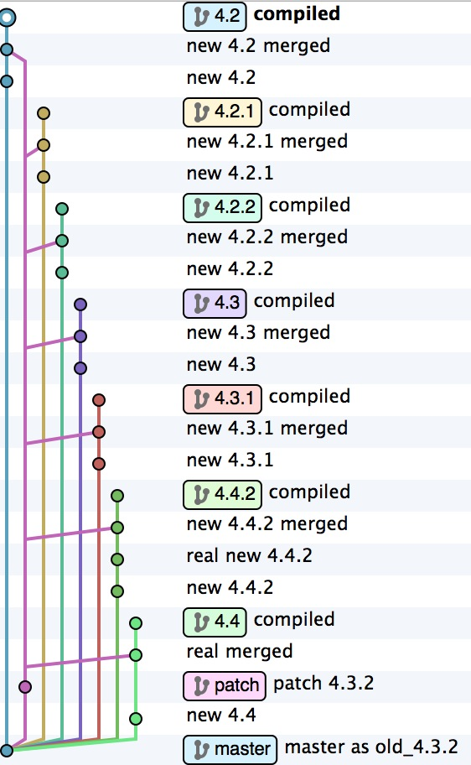
实验
研究背景
研究内容
相关工作
工具实现
检测方法
工具实现
实验
总结
补丁版本迁移过程：
maser分支：Eclipse JDT Core 4.3.2版本
patch分支：Groovy-Eclipse JDT Core 4.3.2版本
其他分支：其他Eclipse JDT Core版本
补丁p
新版本v₂
新版本补丁后版本v₄
采用git版本合并实现
Notes:
下面是补丁版本迁移过程，如图所示。他主要采用git工具的版本合并功能实现，从而将原补丁应用于新版本上

Slide 22
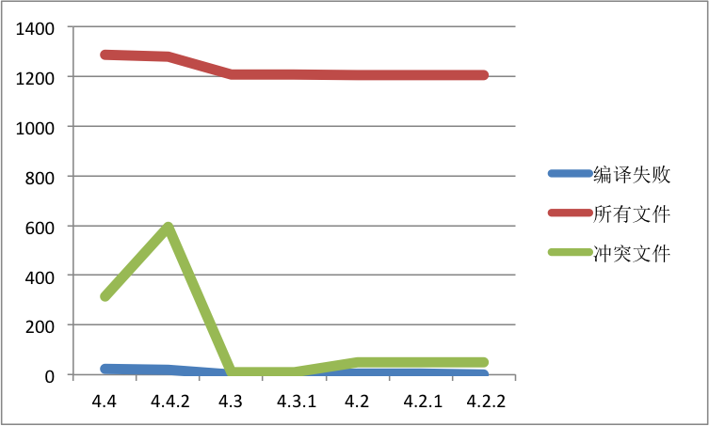
实验
研究背景
研究内容
相关工作
工具实现
检测方法
工具实现
实验
总结
补丁版本迁移结果：
文件数量
Eclipse JDT Core版本
Notes:
可见，该补丁版本迁移过程中，前几个版本出现了较多的语法冲突，该冲突可以采用第三方工具进行解决，合并完成后对其源代码进行编译，可以发现几乎没有问题存在。
下面介绍影响域分析模块的结果

Slide 23
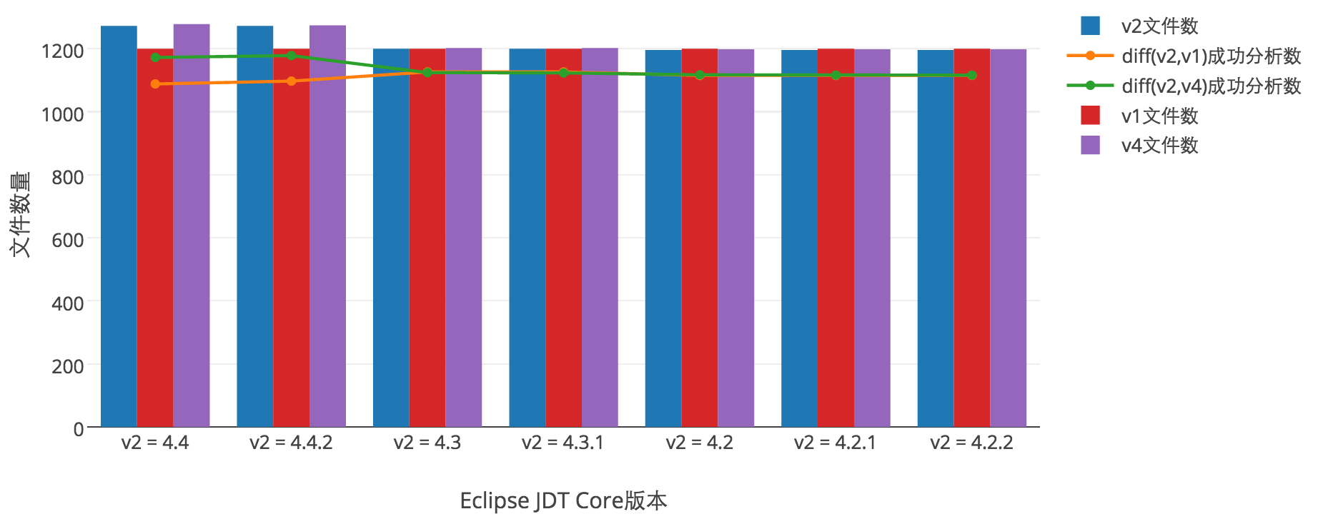
实验
研究背景
研究内容
相关工作
工具实现
检测方法
工具实现
实验
总结
差异性分析子模块结果：
Notes:
可见，两两版本间的差异性分析过程的成功率几乎为90%多

Slide 24
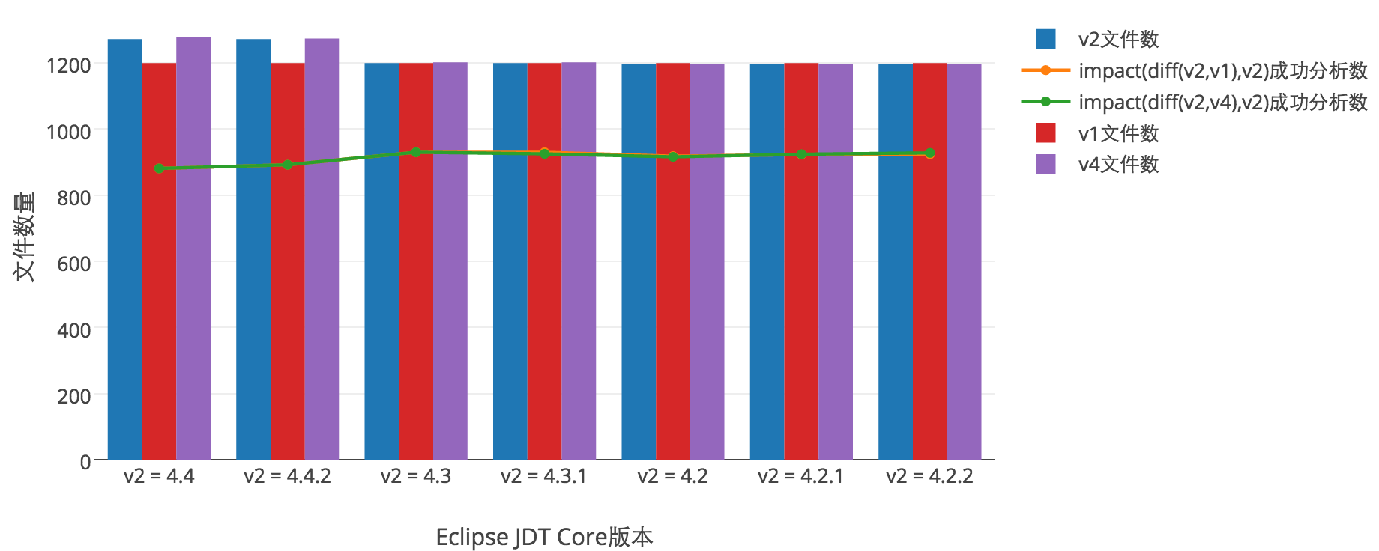
实验
研究背景
研究内容
相关工作
工具实现
检测方法
工具实现
实验
总结
影响分析模块：
Notes:
可见，变更影响分析过程的成功率大约为80%左右

Slide 25
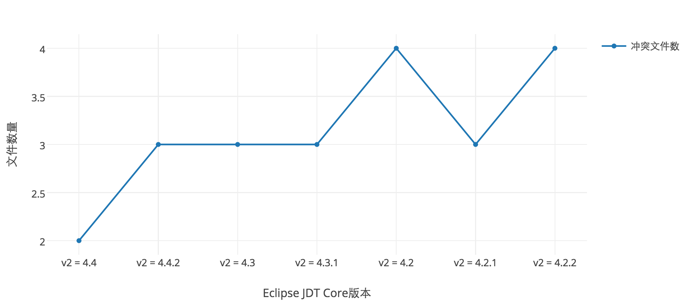
实验
研究背景
研究内容
相关工作
工具实现
检测方法
工具实现
实验
总结
冲突判定模块：
Notes:
最后，我们确定找到了若干个原补丁和版本升级补丁之间的语义冲突，不同的新版本均能找到若干个

Slide 26
总结
研究背景
研究内容
相关工作
工具实现
检测方法
工具实现
实验
总结
主要工作：
对软件补丁兼容性检测问题进行了分析和探讨
提出了一套补丁兼容性检测方法，并进行了工具实现
在Eclipse JDT Core 项目上进行了实验
1
2
3

Slide 27
总结
研究背景
研究内容
相关工作
工具实现
检测方法
工具实现
实验
总结
未来展望：
更换兼容性检测工具中影响域分析模块所使用的分析工具,并进行进一步的实验
将兼容性检测工具对更多的工业界实际项目进行实验,进一步探讨其实用性
提高冲突检测的精度
1
2
3

Slide 28
致谢
感谢各位老师的聆听与意见
感谢贺飞老师的指导和帮助
感谢实验室同学们的帮助

Slide 29
Q&A
Question?
Answer!

